Slide 1





TRƯỜNG TIỂU HỌC ..................
CHÀO MỪNG CÁC EM ĐẾN VỚI TIẾT
TIẾNG VIỆT LỚP 1
Giáo viên: ......................

Slide 2
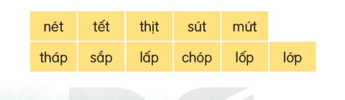
nét chữ
hồi hộp
gặp gỡ
xe đạp
gom góp

Slide 3
Bài 56: ep, êp, ip, up

Slide 4
Tiết 1

Slide 5
Trò chơi: Ai may mắn

Slide 6



Phúc
Quý Dương
Bảo Nam
Thuần
Tuấn Hùng
H Trang
Hương Giang
Kim Ngân
Đại Minh
Long
Hải
Tuấn Khanh
Trường
Tiến Dũng
Bích Ngân
Nhi
Hà Vi
Thanh Hương
Bình
Lê Huy
Hồng Đăng
Văn Thảo
Đăng D ương
Châu
Bích Ngọc
Mai Linh
Bích Ngân
Notes:
6

Slide 7
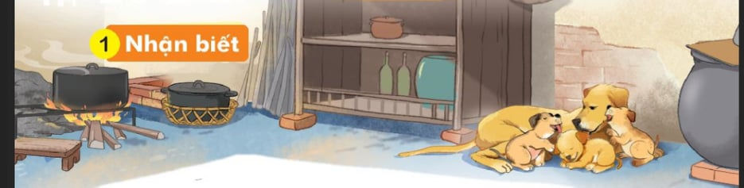
Trong bếp, lũ cún con múp míp nép vào bên mẹ.

Slide 9
2
Đọc
ep
êp
ip
up
n | ep
nép
kẹp
kịp
nẹp
nhịp
nếp
búp
xếp
giúp

Slide 10
2
Đọc
ep
êp
ip
up
n | ep
nép
kẹp
kịp
nẹp
nhịp
nếp
búp
xếp
giúp

Slide 11

Đôi dép

Slide 12
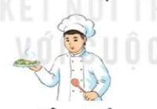
Đầu bếp

Slide 13

Bìm bịp

Slide 14

Búp sen

Slide 15


Slide 16
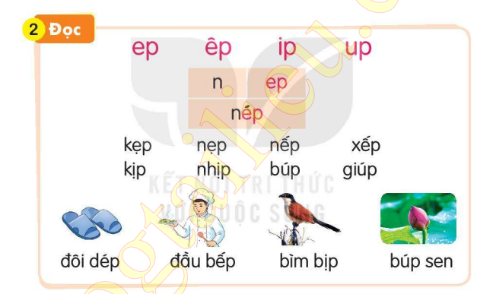

Slide 17
Viết Bảng

Slide 18


Slide 19
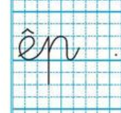

Slide 20
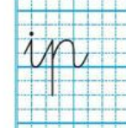

Slide 21
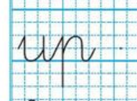

Slide 22
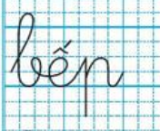

Slide 23


Slide 24
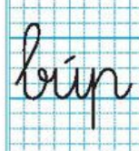

Slide 25


Slide 26
Tiết 2

Slide 27
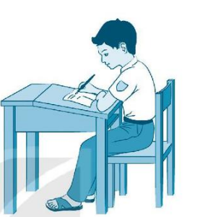

Slide 28
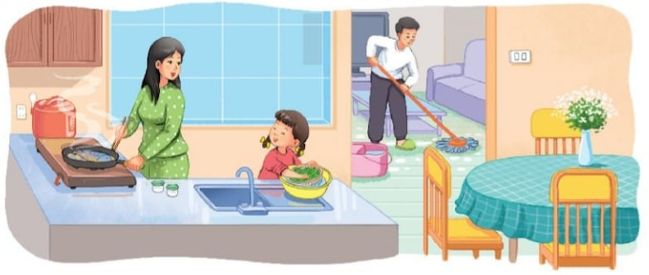
4
Đọc
/
Dịp nghỉ lễ, nhà Hà có chú Tư và cô Lan đến chơi. Mẹ nấu súp gà, cơm nếp và rán cá chép. Hà giúp mẹ rửa rau quả và sắp xếp bát đĩa. Bố thì dọn dẹp nhà cửa. Nhà Hà hôm nay thật là vui.
ip
/
up
ep
up
/
êp
ep
/
/

Slide 29
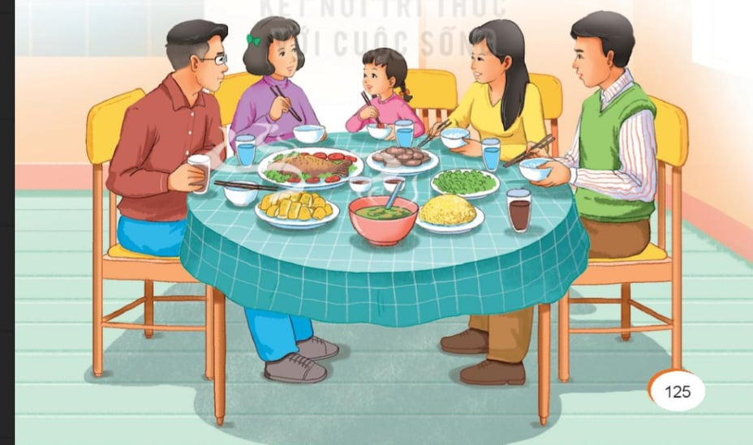
5
Nói
Khi nhà có khách

Slide 30


Slide 31




Chào các em
Hẹn gặp lại các em

